Slide 1
«Межличностные отношения в классе»
педагог-психолог
МАОУ СОШ №43
Сидорова Татьяна Валерьевна

Slide 2
Измени свое мнение о вещах, которые тебя огорчают, и ты будешь в полной безопасности от них.
Марк Аврелий

Slide 3
Проблема межличностных отношений
1. От чего они зависят?
2. На основании чего они выстраиваются?
3. К чему они приводят, т.е. каков результат благоприятных межличностных отношений в классе, или какова обратная сторона этих отношений.

Slide 4
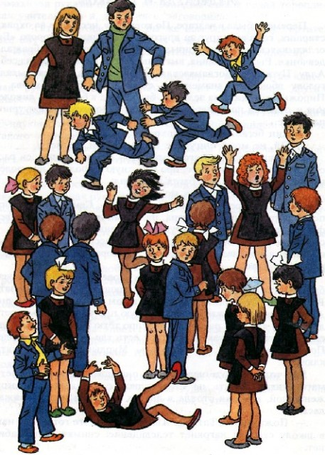
Мой ребенок другие дети
?
Справедливость
Отзывчивость
Взаимопомощь
Эгоизм
?

Slide 5
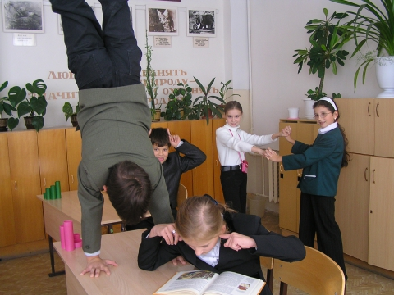
РЕБЕНОК НЕ ВПИСЫВАЕТСЯ В КОЛЛЕКТИВ
Такие дети испытывают потребность самоутверждаться за счет других: кого-то обижать и унижать, настраивать одних детей против других (типа «Против кого дружить будем?») и т.д.

Slide 6
Что нужно объяснить ребенку,
чтобы он встретил сложные ситуации во всеоружии и вышел из них с достоинством:
Конфликты неизбежны
Понравиться всем невозможно
Сохранять нейтралитет
Всегда защищаться

Slide 7
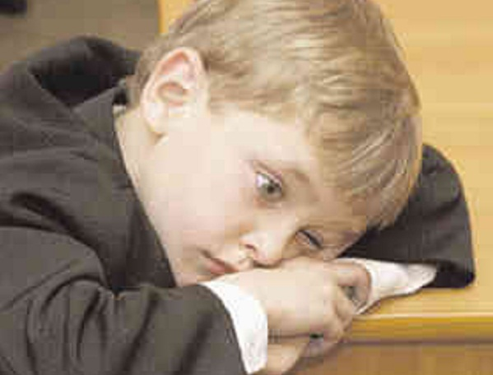
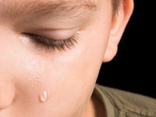
ВИДЫ АГРЕССИИ И СПОСОБЫ РЕАГИРОВАНИЯ
Игнорирование
Пассивное неприятие
Активное неприятие
Травля

Slide 8
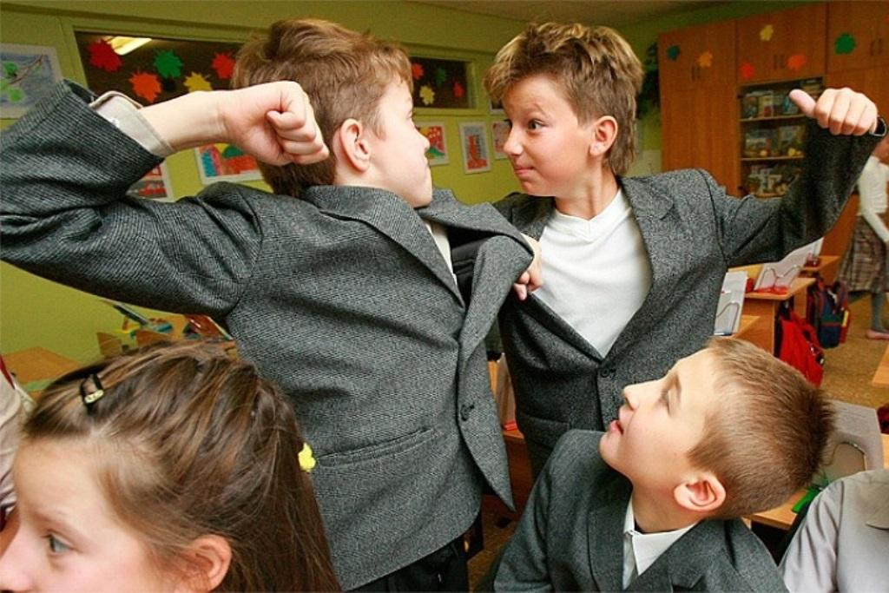
Понятие «детская драка»
означает способ разрешения детьми межличностных конфликтов с помощью физической силы.

Slide 9
«Узелки на память»
1. Борьба за внимание: непослушание - это тоже возможность привлечь к себе внимание. Внимание необходимо для эмоционального благополучия.
2. Борьба за самоутверждение: ребёнок объявляет войну бесконечным указаниям, замечаниям и опасениям взрослых. Возможность иметь своё мнение, принимать собственное решение - это возможность приобретать свой опыт.
3. Желание мщения: ребёнок может мстить за сравнение не в его пользу со старшими или младшими братьями и сёстрами; за унижение друг друга членами семьи; за разводы и появление в доме нового члена семьи; несправедливость и невыполнение обещаний; за чрезмерное проявление любви взрослых друг к другу.
4. Неверие в собственный успех: оно обусловлено учебными неуспехами, взаимоотношениями в классе, низкой самооценкой.

Slide 10
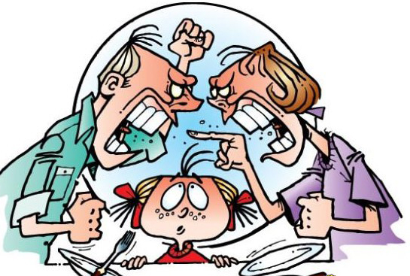
«ДЕТИ САМИ РАЗБЕРУТСЯ»
«Я СВОЕГО РЕБЕНКА В ОБИДУ НЕ ДАМ»
«ГЛАВНОЕ – ВЫУЧИТЬ ПРИЕМЫ»

Slide 11
Агрессивность ребенка проявляется, если:
ребенка бьют;
над ребенком издеваются;
над ребенком зло шутят;
ребенка заставляют испытывать чувство незаслуженного стыда;
родители заведомо говорят неправду;
родители злоупотребляют спиртными напитками и устраивают дебоши;
родители воспитывают ребенка двойной моралью;
родители нетребовательны и неавторитетны для своего ребенка;
родители не умеют любить одинаково всех своих детей;
родители ребенку не доверяют;
родители настраивают ребенка друг против друга;
родители не общаются со своим ребенком;
вход в дом закрыт для друзей ребенка;
родители проявляют по отношению к ребенку мелочную опеку и заботу;
родители живут своей жизнью и в этой жизни нет места их ребенку;
ребёнок чувствует, что его не любят.

Slide 12
Тест «Какой я воспитатель?»
Можете ли вы:
В любой момент оставить все свои дела и заняться ребёнком?
Посоветоваться с ребёнком невзирая на его возраст?
Признаться ребёнку в своей ошибке, совершённой по отношению к нему?
Извиниться перед ребёнком в случае своей неправоты?
Овладеть собой и сохранить самообладание, даже если поступок ребёнка вывел вас из себя?
Поставить себя на место ребёнка?
Рассказать ребёнку поучительный случай из детства, предоставляющий вас в невыгодном свете?

Slide 13
8. Всегда воздержаться от употребления слов и выражений, которые могут ранить ребёнка? 9. Пообещать ребёнку исполнить его желание за хорошее поведение?
10. Устоять против детских просьб и слёз, если уверены, что это каприз?
11. Если бы придумали робота-воспитателя способного воспитывать идеально. Смогли бы вы его себе купить?
12. Можете ли вы требовать от ребёнка то, что сами иногда не выполняете?

Slide 14
7-12 баллов: Ребёнок - самая большая ценность в вашей жизни. Вы стремитесь не только понять, но и узнать его, относитесь к нему с уважением. Следите за постоянной линией поведения. Вы можете надеяться на хорошие результаты.
5-6 баллов: Забота о ребёнке для вас вопрос важный. Вы имеете способности воспитателя, но на практике их применяете непоследовательно. Порой вы очень строги, или же чересчур добры. Вам следует серьёзно задуматься над своим подходом к воспитанию ребёнка.
Менее 5 баллов: У вас серьёзная проблема с воспитанием ребёнка. Вам не достаёт либо знаний, либо желания, стремления сделать ребёнка культурной личностью. Советую обратиться к психологам, специальной литературе.

Slide 15
Памятка для родителей. Предупреждение детской агрессивности
Постарайтесь сохранить в своей семье атмосферу открытости и доверия.
Не давайте своему ребенку несбыточных обещаний, не вселяйте в его душу несбыточных надежд.
Не ставьте своему ребенку каких бы то ни было условий.
Будьте тактичны в проявлении мер воздействия на ребенка.
Не наказывайте своего ребенка за то, что позволяете делать себе.
Не изменяйте своим требованиям по отношению к ребенку в угоду чему-либо.
Не шантажируйте ребенка своими отношениями друг с другом.
Не бойтесь поделиться с ребенком своими чувствами и слабостями.
Не ставьте свои отношения с собственным ребенком в зависимость от его учебных успехов.
Помните, что ребенок - это воплощенная возможность! Bocпoльзуйтесь ею так, чтобы она была реализована в полной мере!

Slide 16
ДОМАШНЕЕ ЗАДАНИЕ ДЛЯ РОДИТЕЛЕЙ
Как правило, если у ребенка действительно не ладится контакт со сверстниками, одними беседами тут не обойдешься.
Родители должны еще на начальном этапе предпринять все возможные меры, чтобы ребенок вписался в социум:
* Сделайте так, чтобы ваш ребенок внешне не очень выделялся среди других.
* Постарайтесь сами обеспечить ребенку общение с одноклассниками (приглашайте их в гости, отдайте ребенка в группу продленного дня и т.д.).
* Если ребенок нерешителен, не умеет быстро реагировать в сложных ситуациях, можно дома прорепетировать их в виде ролевой игры («у тебя отбирают вещи», «тебя дразнят» и т.п.) и разработать тактику поведения.

Slide 17
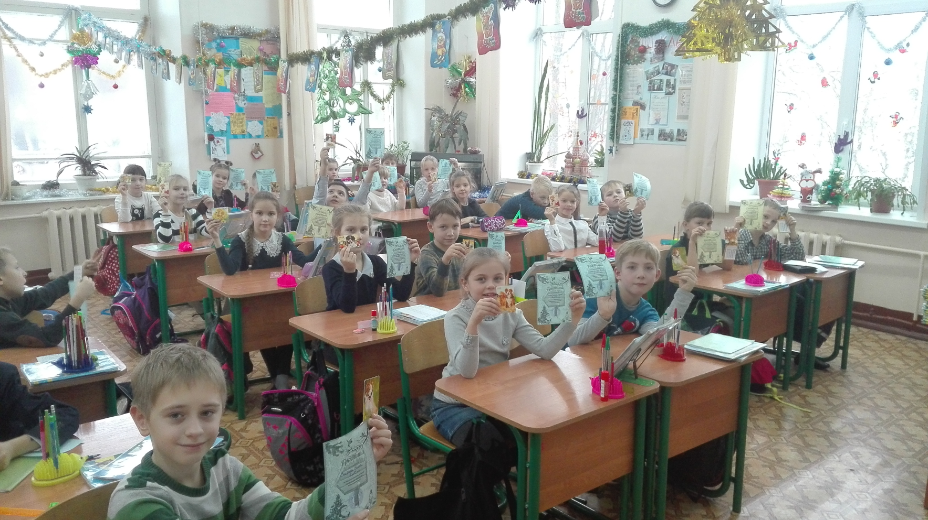
Других не зли и сам не злись Мы гости в этом бренном мире И если что не так смирись, Умнее будь и улыбнись.
Холодной думай головой Ведь в мире всё закономерно Зло, излучённое тобой К тебе вернётся непременно.
Омар Хайям

Slide 18
Рекомендуемая литература:
Бэрон Р., Ричардсон Д. Агрессия. СПб.: Питер-Пресса, 1997
Бютнер К. Жить с агрессивными детьми. М.: Педагогика, 1991.
Волкова Е. Трудные дети или трудные родители? М.: Профиздат, 1992.
Галазунова М.А., Шеланков В.А. Кто защитит права ребенка в школе? М.: Педагогика, 1995, № 5.
Загадки детского развития. // Начальная школа. 1998. № 2. (Как избежать детской агрессии. Конфликты в школьном возрасте: пути их преодоления и предупреждения. М., 1986).
Лебединская Е.Р. Дети с нарушениями общения. М.: Педагогика, 1989.
Лежнева Л.И. Учим детей общаться. // Начальная школа. 1990. № 5.
Лежнева Л.И. О детской драчливости. // Начальная школа. 1987. № 3.
Мак-Кей М., Роджерс П., Мак-Кей Ю. Укрощение гнева. – СПб.: Питер-Пресса, 1997.
Островская Л. Снова о драках. // Семья и школа. 1987. № 3.
Паренс Г. Агрессия наших детей. М.: Издательский дом «Форум», 1997.
Ситаров В.А., Маралов В.Г. Психология и педагогика ненасилия. М.: Клуб «Реалисты», 1997.
Тамбовкина Т.И. О детских драках. // Начальная школа. 1997. № 26.

